Slide 1
LEŚNY PARK REKREACJI, TRADYCJI I EDUKACJI W KLUKÓWKU
„BLIŻEJ - DRZEW, PSZCZÓŁ, BOBRÓW, TRADYCJI, BLIŻEJ ... LUDZI”

Slide 2
Kim jesteśmy?
Stowarzyszenie – „Towarzystwo Przyjaciół Rzeki Turki” to lokalna organizacja społeczna typu „non profit” działająca na terenie gminy Świercze i Nowe Miasto
Nasze cele to:
ochrona środowiska naturalnego,
propagowanie ekologicznych metod uprawy roślin, chowu zwierząt, wytwarzania energii oraz budownictwa naturalnego,
wzmacnianie więzi miejscowej ludności z małą ojczyzną, pielęgnowanie jej tradycji,
poszerzanie grona miłośników i sympatyków regionu,
upowszechnianie wiedzy o historii regionu,
wspieranie jego rozwoju ekonomicznego
Chcemy być animatorem i lokalnym liderem zmian

Slide 3
Projekty – najbliższe zamierzenia
Budowa Parku Rekreacji, Tradycji i Edukacji w Klukówku
Przygotowanie koncepcji i promocja idei powstania lokalnego szlaku turystycznego
Chcemy stworzyć miejsce, które pozwoli mieszkańcom obszaru aktywnie spędzać czas wolny (poprawiając jakość życia),
Naszym celem jest zwiększenie atrakcyjności turystycznej Klukówka i okolic ( gminy Świercze i Nowe Miasto)
Chcemy edukować poprzez przykład, prowadzić i promować ekologiczne rolnictwo i przetwórstwo.
Nasz projekt wpisuje się i stanowi element szerszej koncepcji powstania turystycznych szlaków tematycznych,
Nawiązaliśmy współpracę z grupą pasjonatów, historyków i architektów przy udziale których uruchomiliśmy prace nad powołaniem – Szlaku Turystycznego śladem majątków ziemskich gminy Modzele (obecnie Nowe Miasto) i Świercze

Slide 4
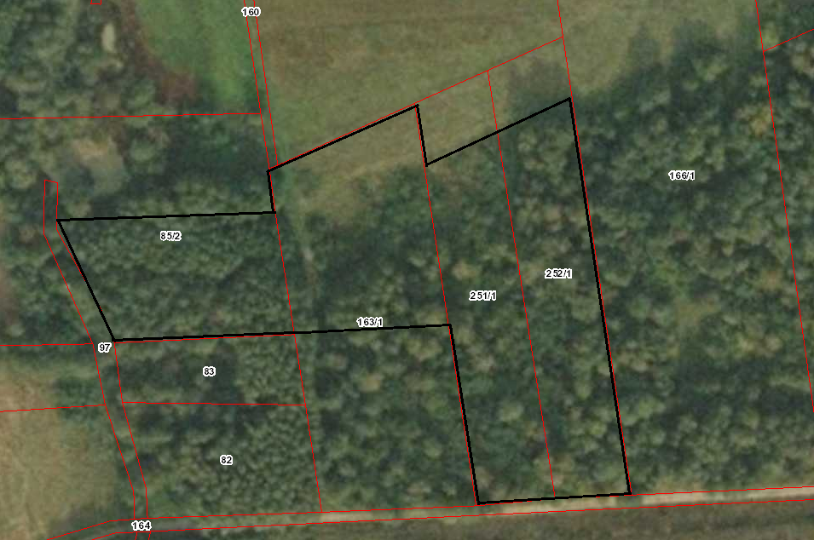
Projekt Kompleksu – teren inwestycji
Obszar lokalizacji
operacji to kompleks czterech działek położonych w sąsiedztwie rzeki Turki

Slide 5
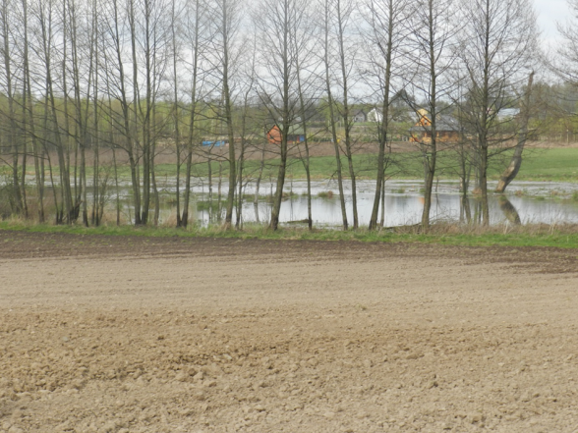
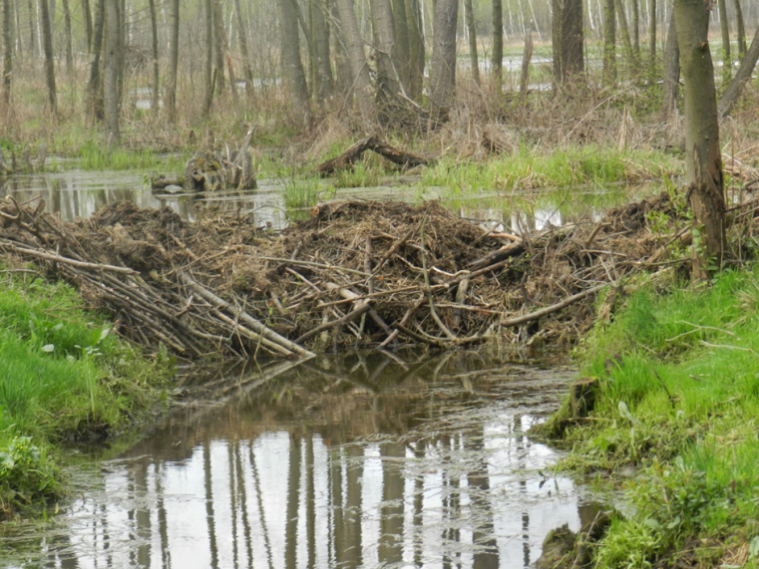
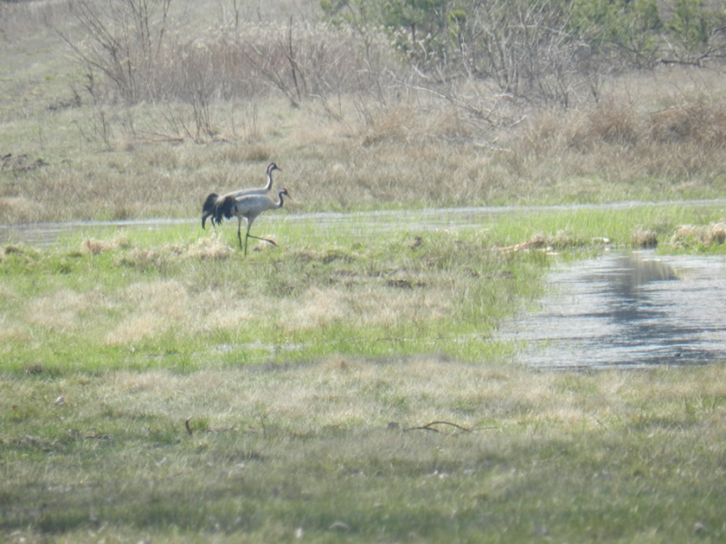
Bliskość natury

Slide 6
Opis projektu
PROGRAM REALIZACJI OPERACJI PRZEWIDUJE BUDOWĘ KOMPLEKSU OBIEKTÓW , NA KTÓRY SKŁADAJĄ SIĘ:
1.CZĘŚĆ REKREACYJNA OBEJMUJĄCĄ - PARK LINOWY DLA DZIECI Z PEŁNĄ ASEKURACJĄ (SIATKAMI) ORAZ ŚCIEŻKI ROWEROWE I SPACEROWE I OBIEKTY MAŁEJ ARCHITEKTURY OGRODOWEJ. 2. CZĘŚĆ WYPOCZYNKU I TRADYCJI OBEJMUJĄCA: A) WARSZTAT WIKLINIARSKI - 5 STANOWISKOWY, WYPOSAŻONY W NARZĘDZIA, ZADASZONY ALTANĄ B) PIEC CHLEBOWY Z WĘDZARNIĄ I GRILLEM, (MUROWANY, TRADYCYJNY - OPALANY DREWNEM), C) MIEJSCE SPOTKAŃ MIESZKAŃCÓW I TURYSTÓW W RAMACH WYBUDOWANEJ ALTANY O POWIERCHNI DO 35 METRÓW KWADRATOWYCH, SŁUŻACE RÓWNIEŻ LOKALNYM PRZEDSIEBIORCOM I ROLNIKOM W SZCZEGÓLNOŚCI DO PROMOCJI WŁASNEJ DZIAŁALNOŚCI.
3. CZĘŚCI EDUKACYJNEJ - PSZCZELARSKA ŚCIEŻKA EDUKACYJNA W RAMACH KTÓREJ ORGANIZOWANE BĘDĄ WARSZTATY.

Slide 7
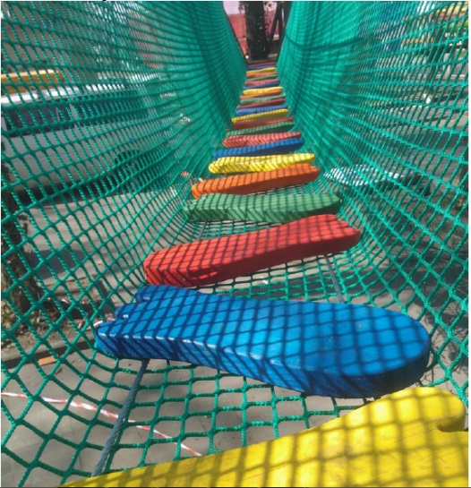
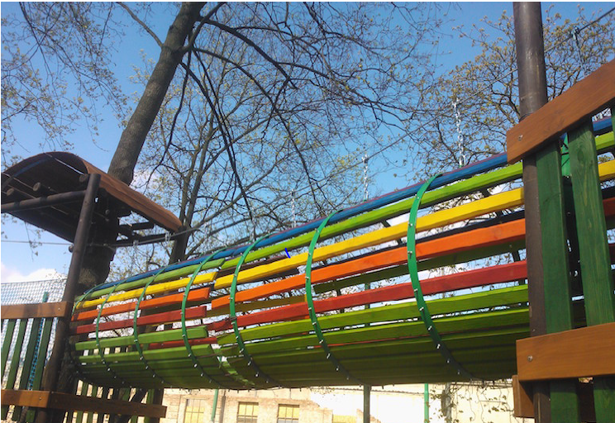
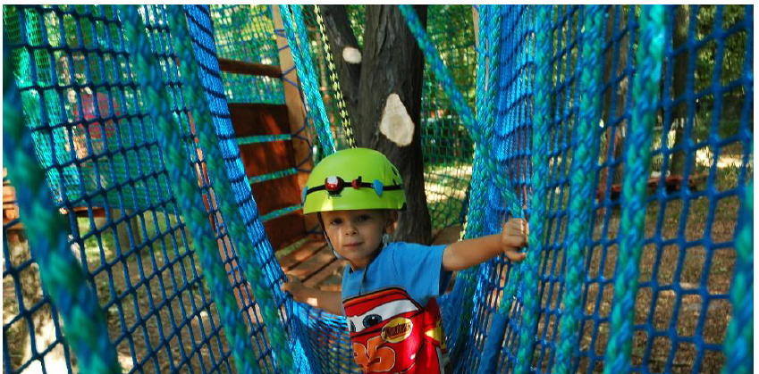
Część rekreacji

Slide 8
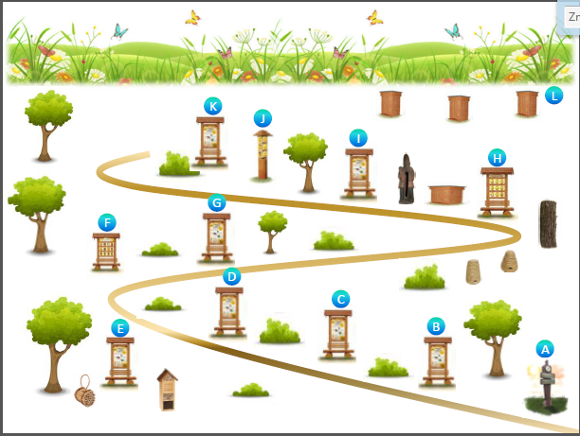

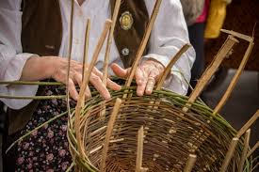
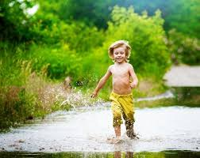
Część edukacyjna

Slide 9
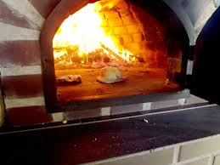
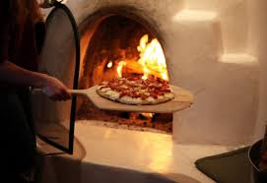
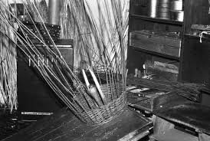
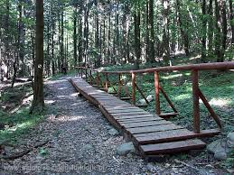
Część wypoczynku i tradycji
Piec chlebowy , warsztat wikliniarski, ścieżki spacerowe

Slide 10
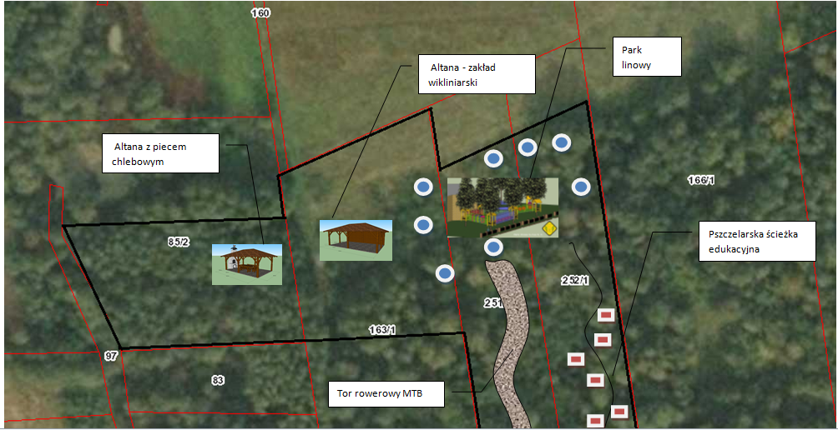
Schemat/ plan inwestycji
word

Slide 11
Koniec.
Zapraszamy do współpracy

